Slide 1

AGENDAS DE FORMAÇÕES

Slide 2





Formações para Multiplicadores e Setores
Multiplicadores Regional Ariquemes
Setor 01
Setor 03
31 de janeiro, 08h30-11h00, Cúria Arquidiocesana.
31 de janeiro, 08h30-11h00, Paróquia Santa Clara.
13 e 14 de janeiro, 19h30-21h30, Online (Meet).
Setor 04
Setor 02
31 de janeiro, 14h00-17h00, Paróquia Santa Luzia.
06 de fevereiro, 20h00-22h00, Paróquia São Cristóvão.

Slide 3



Slide 4
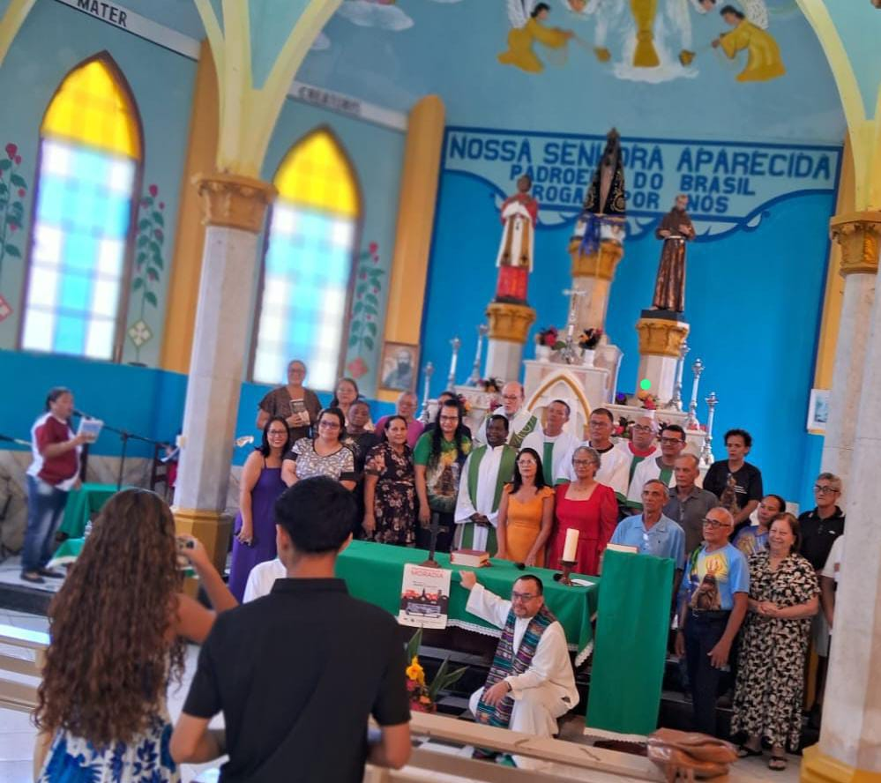
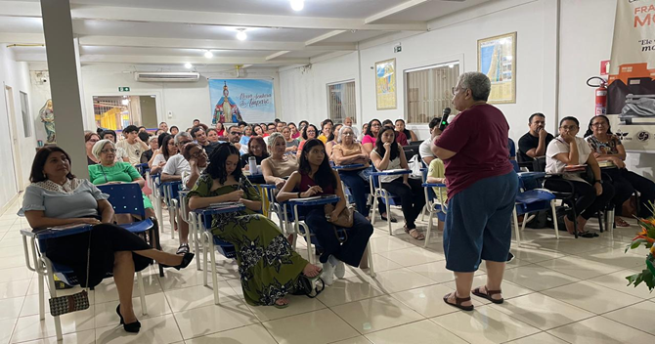
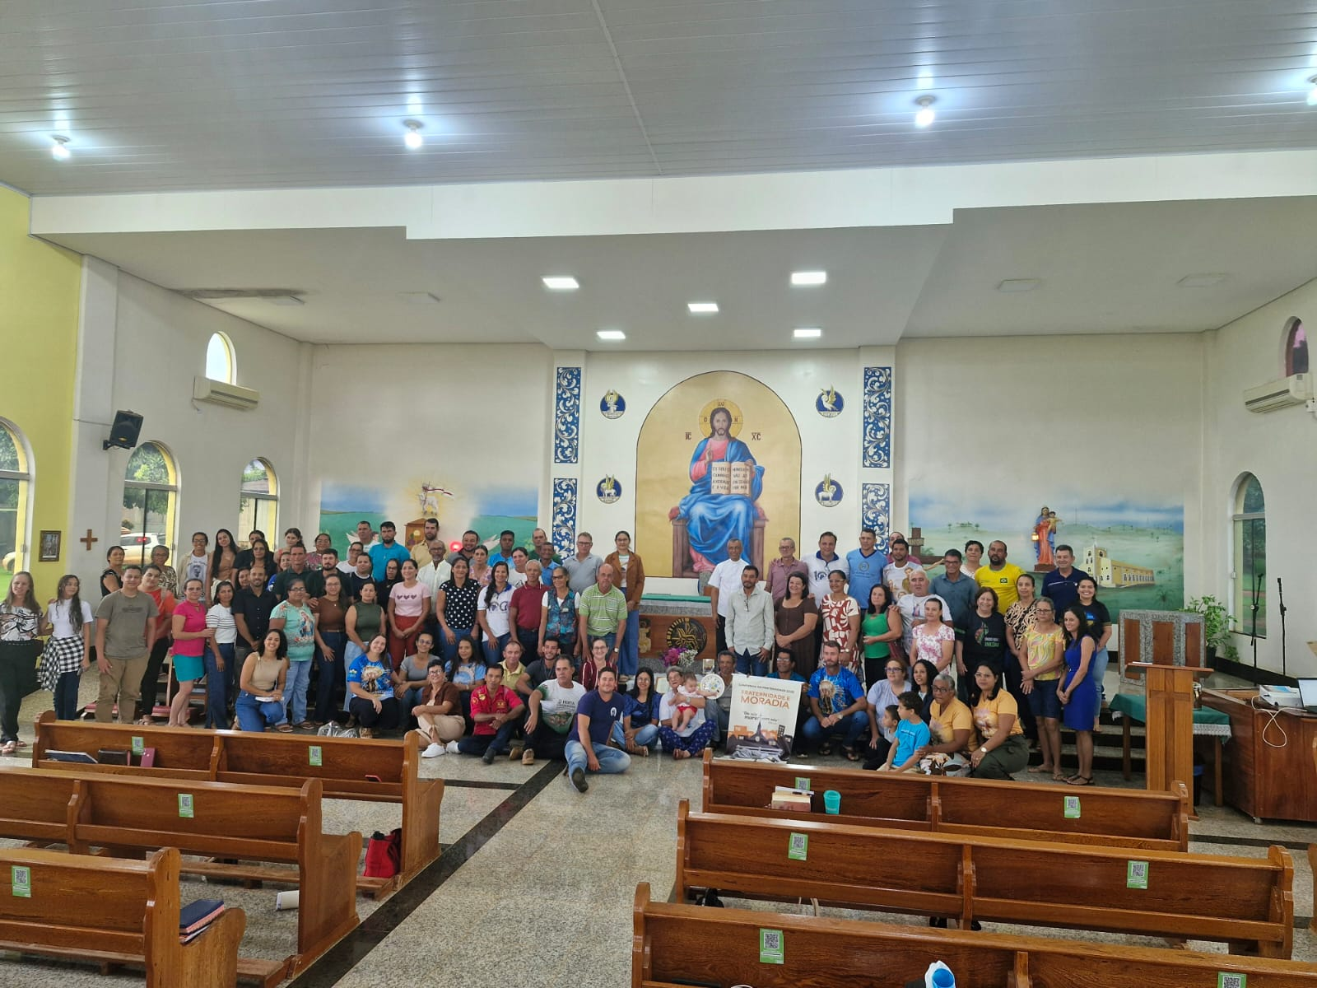
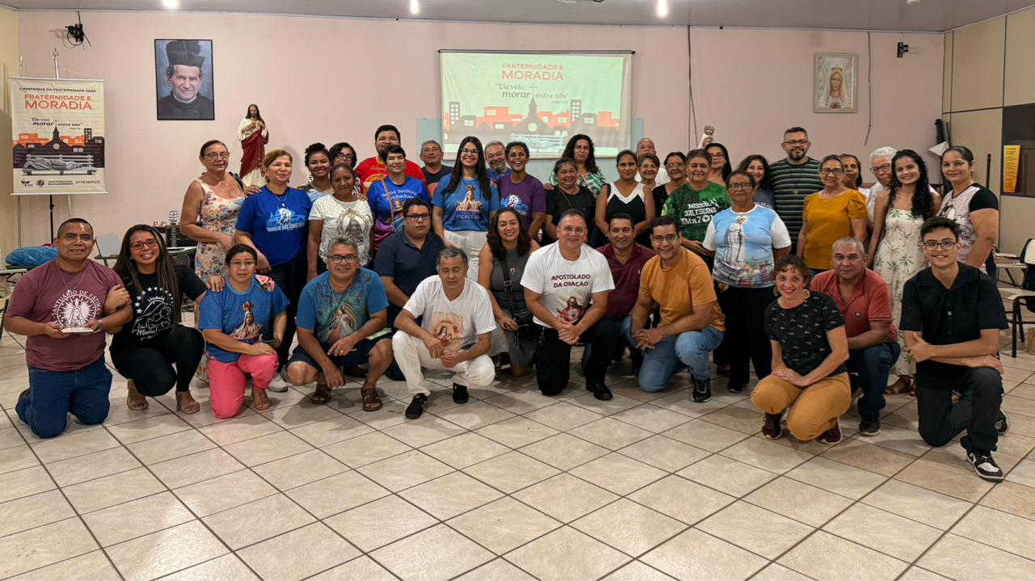
Paróquias e Áreas Missionárias
Paróquia Nossa Senhora do Amparo
Área Missionária Baixo Madeira
07 de fevereiro, 14h30-17h30, Distrito de São Carlos.
14 de fevereiro, 14h-17h.
Área Missionária Alto Madeira
Paróquia Nossa Senhora de Fátima
14 de fevereiro, 09h-12h, Distrito de União Bandeirantes.
19 de fevereiro, 19h30-21h30.

Slide 5
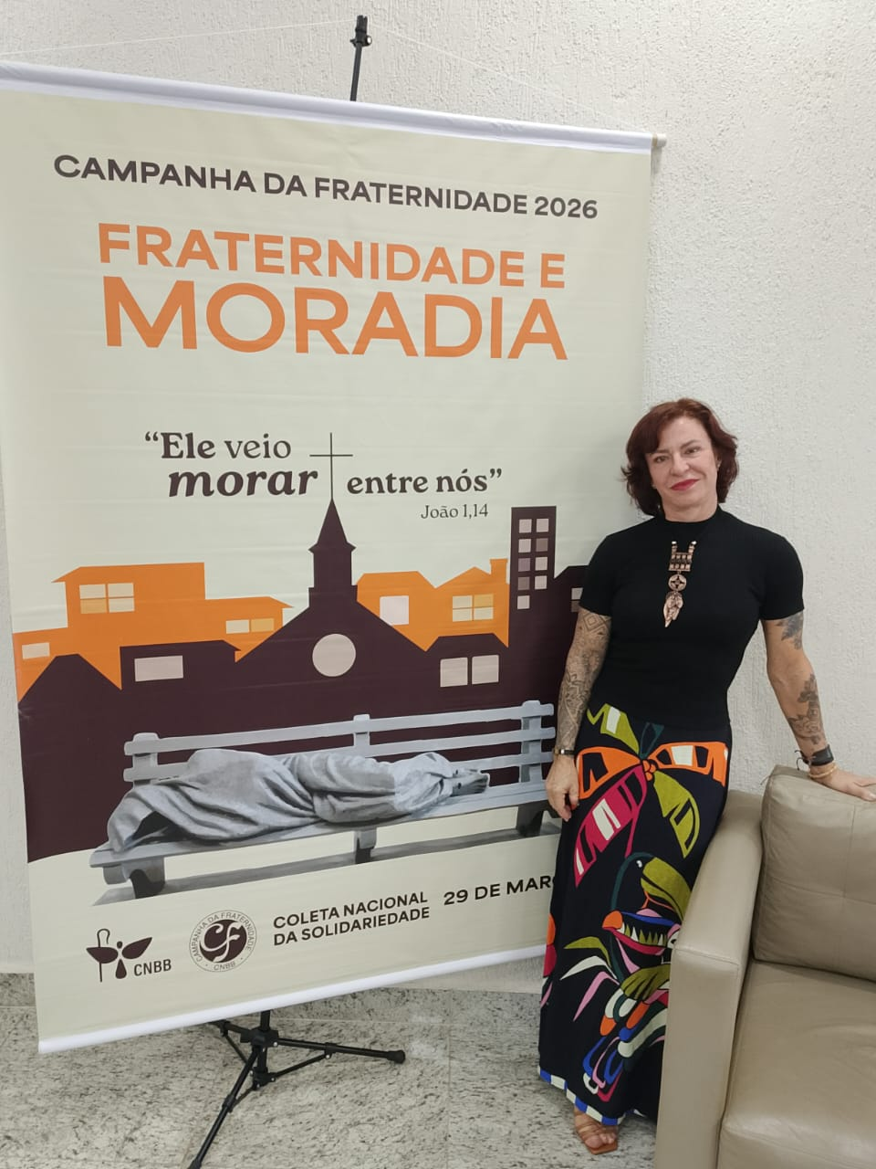
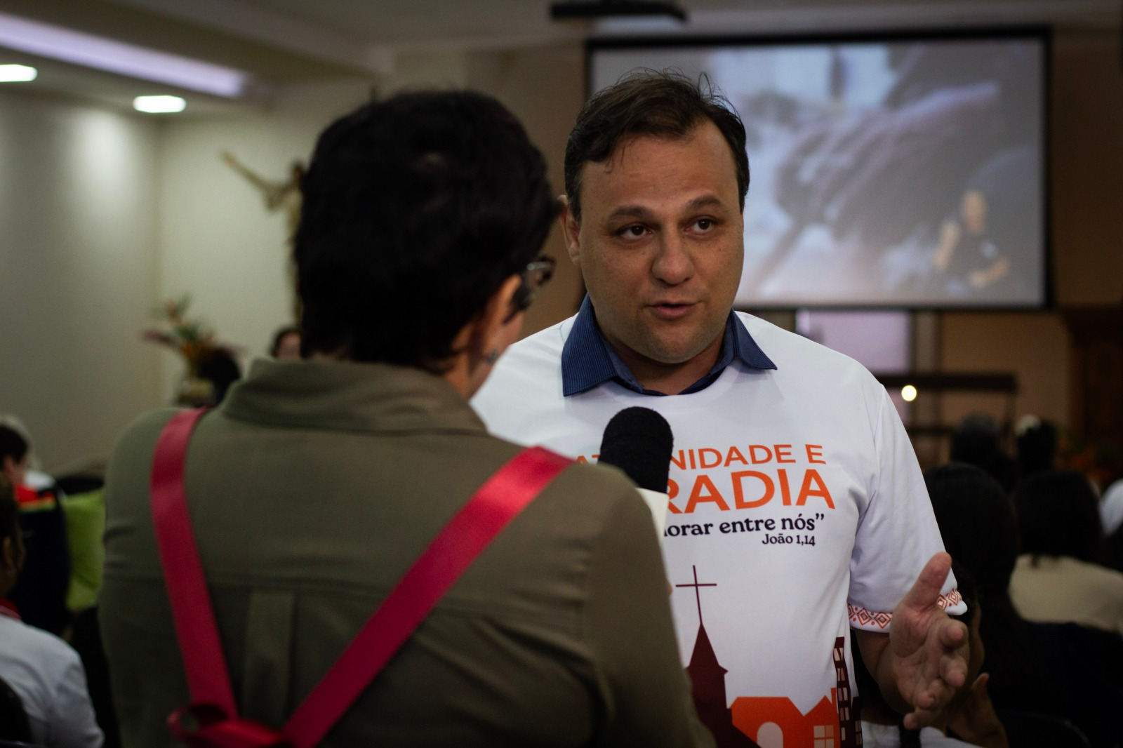

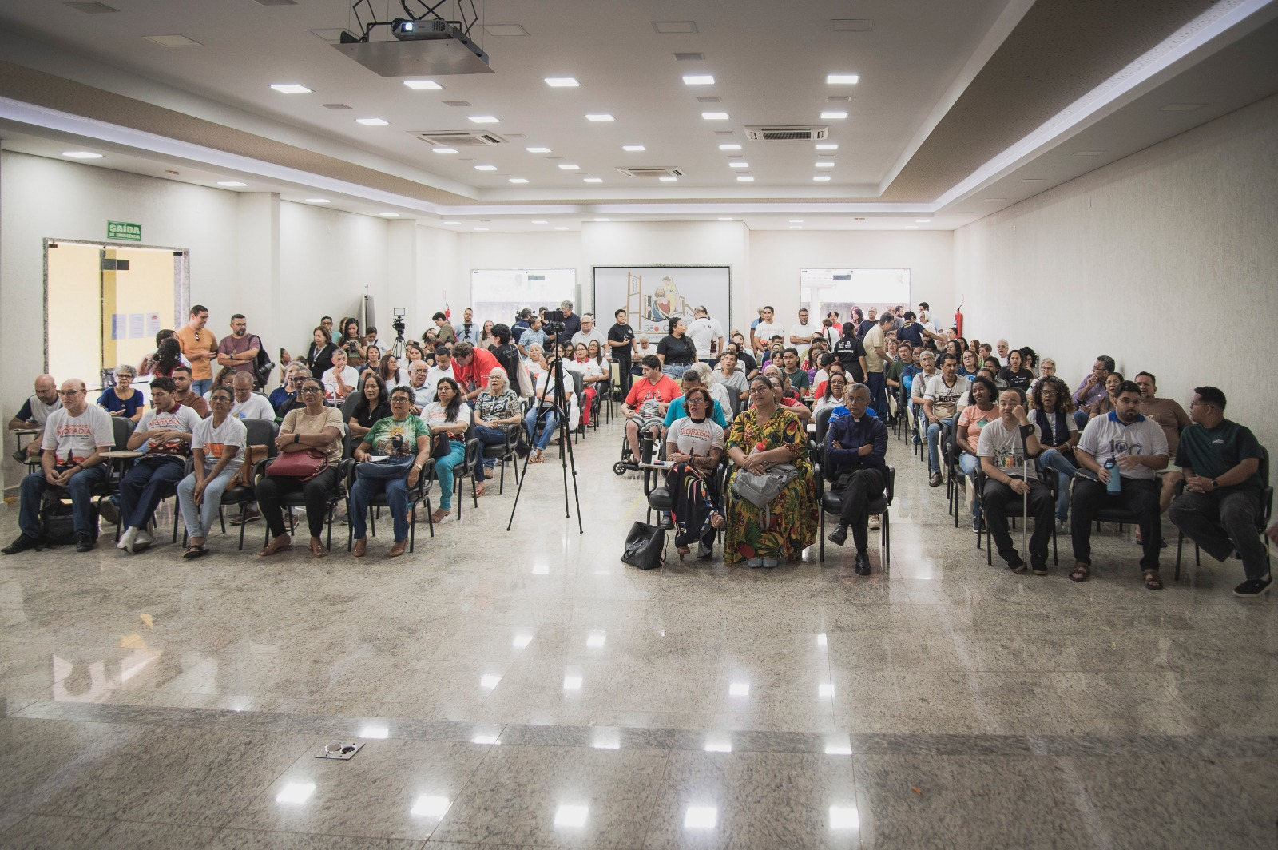
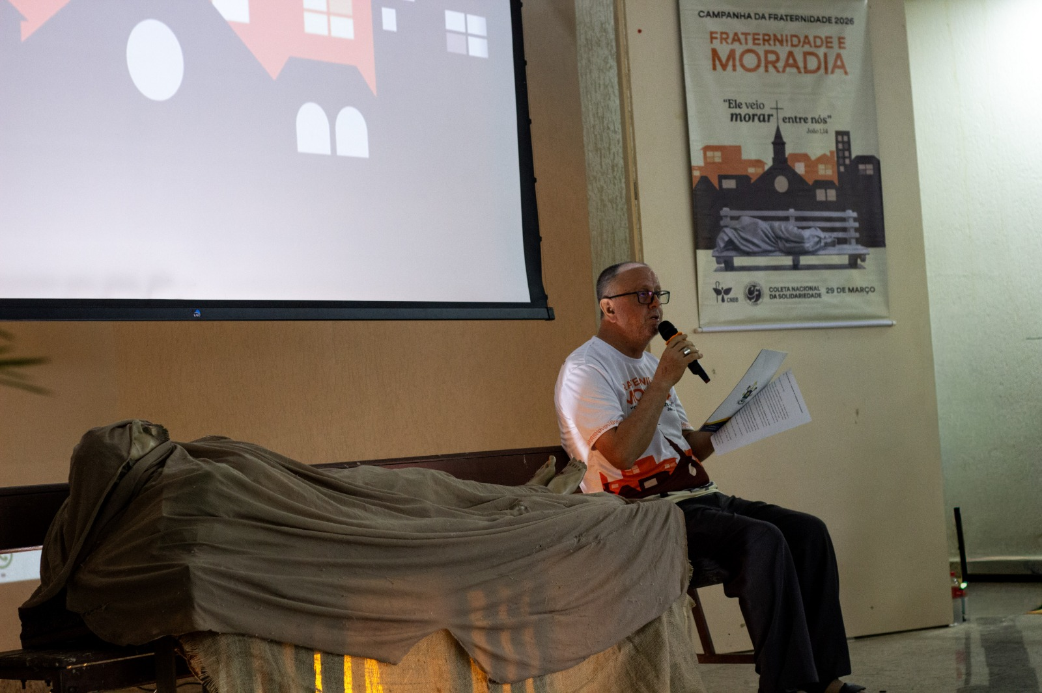

Slide 6



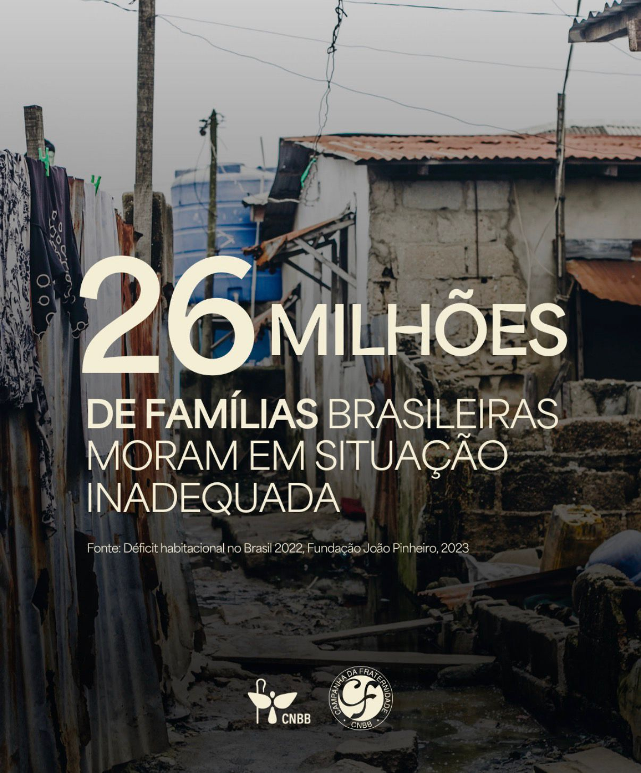
Próximas Agendas
🗓
🗓 23 de fevereiro ⏰ 19h30 às 20h30 📍 Paróquia Sagrado Coração de Jesus (Catedral) | 🗓 21 de fevereiro ⏰ 14h às 17h 📍 Área Missionária Alto Madeira - Distrito de Jacy Paraná
🗓 22 de fevereiro ⏰ 09h às 12h 📍 Área Missionária Alto Madeira – Distrito Vista Alegre do Abunã | 🗓 28 de fevereiro ⏰ 14h às 17h30 📍 Área Missionária Baixo Madeira - Distrito de Calama
🗓 28 de fevereiro ⏰ 15h às 17h 📍 Apostolado da Oração (Cúria) | 🗓 28 de fevereiro ⏰ 19h às 21h30 📍 Paróquia São Luiz Gonzaga
CPR Regional Porto Velho
21 de fevereiro, 08h-12h, Cúria Arquidiocesana.
Instituto Maria Auxiliadora
26 de fevereiro, 09h-12h, IMA.
Faculdade Católica de Rondônia
02 de março, 19h-20h30, FCR

Slide 7

Programa Povo de Deus a Caminho – Rádio Caiari
Acompanhe a Campanha da Fraternidade 2026 na Rádio Caiari FM, todos os sábados, das 12h às 13h, com temas e reflexões essenciais.
14 de fevereiro
Carlos: Tema, Lema e Objetivos da CF.
21 de fevereiro
Sueli: Aprofundamento no VER.
28 de fevereiro
Cidinha: Diagnóstico da Realidade Local.
07 de março
Frei Faustino: ILUMINAR pelas
Sagradas Escrituras.
14 de março
Odete: ILUMINAR pela Doutrina Social da Igreja (DSI).
21 de março
Álvaro: Foco no AGIR.
28 de março
Pe. André: Coleta Nacional da Solidariedade.

Slide 8
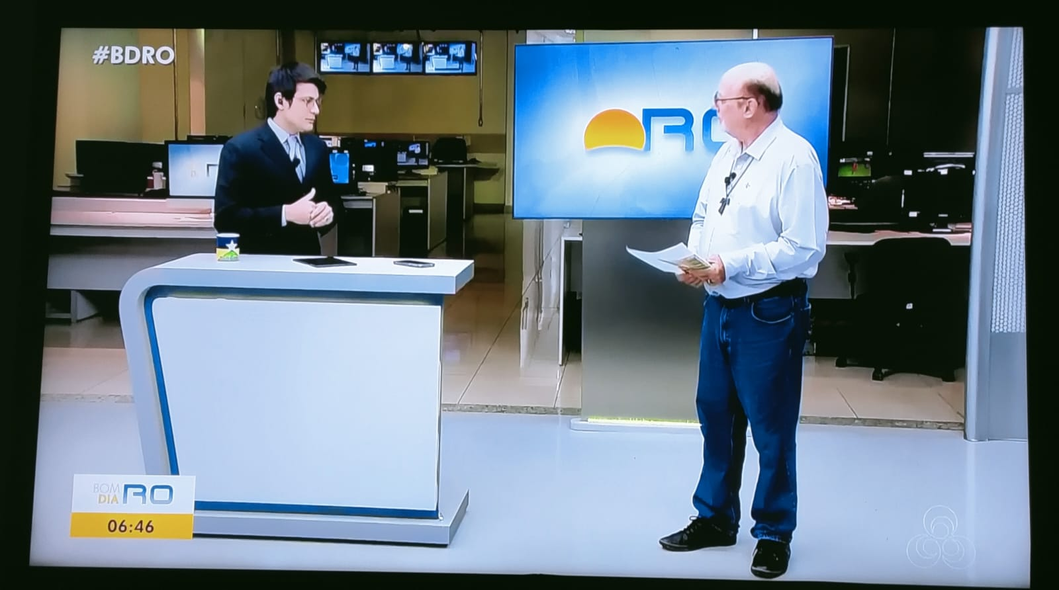
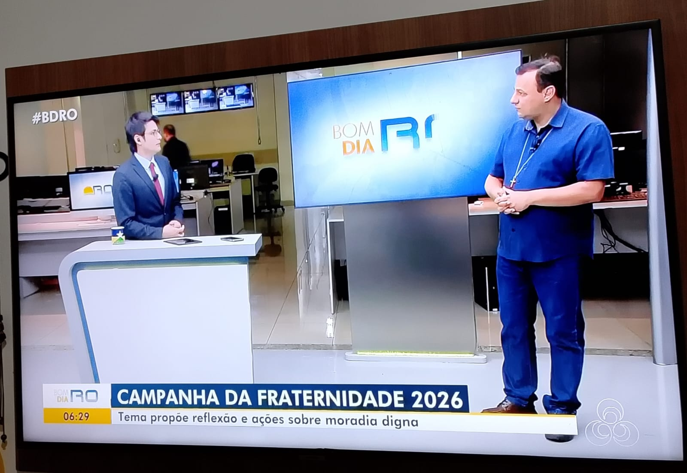
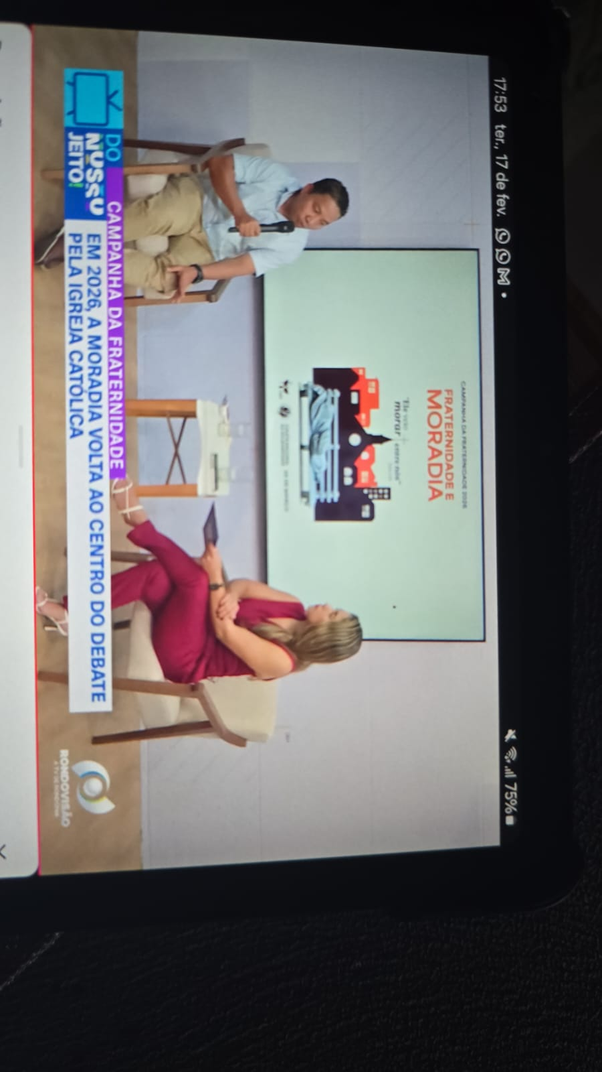

Slide 9
SÍNTESE DAS FORMAÇÕES NOS SETORES

Slide 10

1. No âmbito comunitário:
Como a paróquia pode se tornar mais próxima e presente junto às pessoas em situação de moradia precária ou insegura em nosso território?
👉 Pensem em ações simples, possíveis e concretas, que possam ser iniciadas pela comunidade.

Slide 11

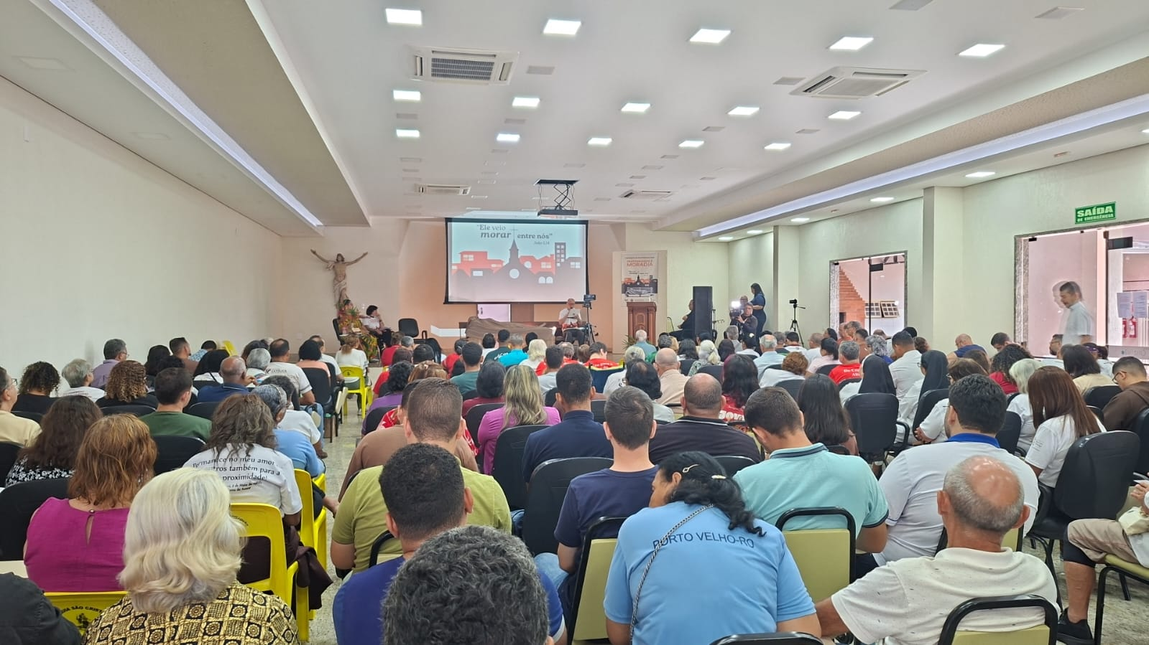
Os setores convergem na necessidade de uma Igreja mais presente, missionária e organizada, que:
Realize visitas, escutas e cadastros das famílias em vulnerabilidade (inclusive zona rural e áreas alagadiças);
Fortaleça e expanda iniciativas já existentes como o projeto “Levanta-te e Anda”, brechós solidários, distribuição de cestas básicas e casas de acolhimento;
Crie ou fortaleça a Pastoral da Moradia, articulando ações concretas e permanentes;
Promova mutirões de reforma, construção e melhorias sanitárias (fossas, saneamento, coleta de lixo);
Amplie a ação missionária nas periferias, assentamentos e ocupações;
Estimule a mobilização comunitária, voluntariado e arrecadação de doações;
Desenvolva ações de educação ambiental e formação social nas comunidades;
Abra espaços da Igreja para acolhida, capacitação e serviços básicos.
👉 A tônica comum é: proximidade, organização e ação concreta permanente.

Slide 12



Âmbito Comunitário: Proximidade e Ação
Visitar e Conhecer
Ações Concretas
Igreja Aberta
Abrir espaços nas comunidades para acolhida, formação e divulgação da rede de apoio.
Formar grupos para visitar famílias carentes e identificar suas necessidades urgentes.
Promover mutirões, ajudar na construção de fossas sépticas e fiscalizar a coleta de lixo.

Slide 13
2. No âmbito eclesial e/ou social:
Quais parcerias podem ser fortalecidas ou criadas para promover o direito à moradia digna como expressão da fé?
👉 Identifiquem o que já existe e o que pode ser construído.

Slide 14
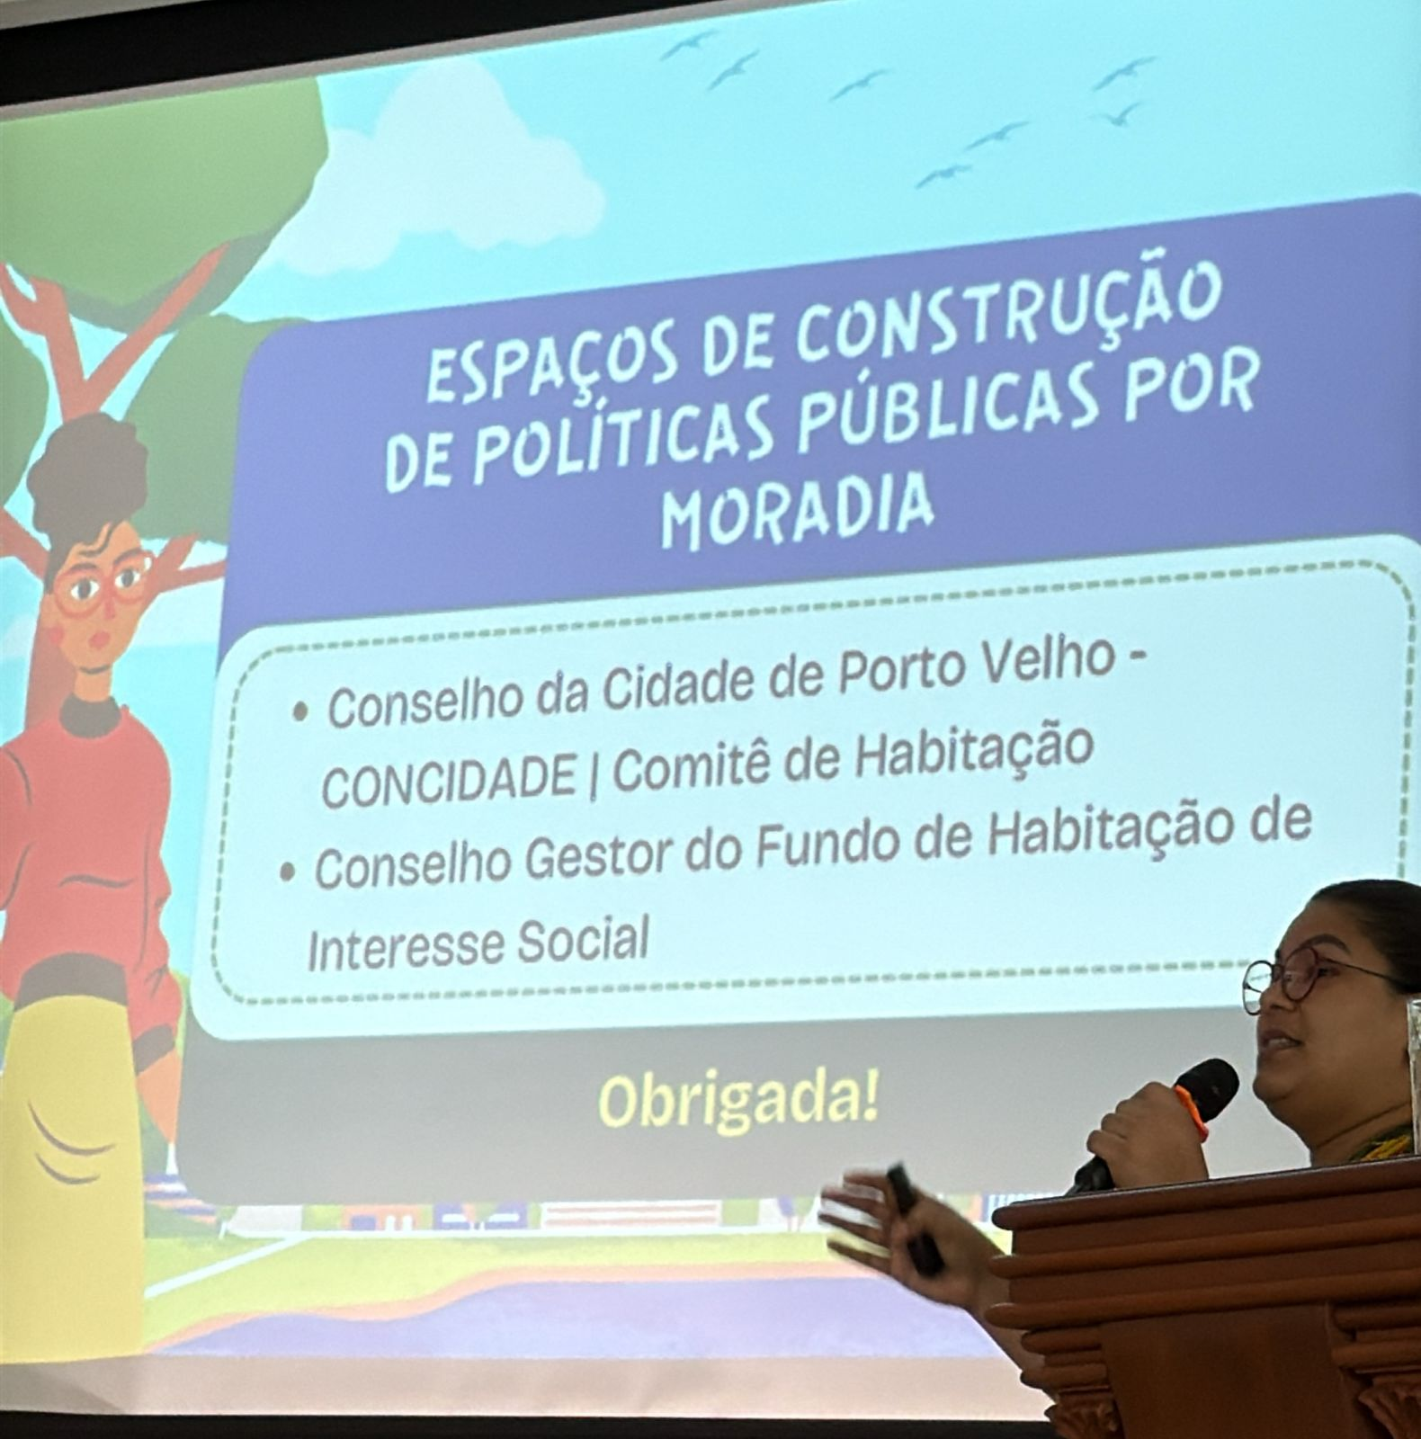
Há forte consenso sobre a necessidade de articulação com o poder público e a sociedade civil, incluindo:
Participação ativa nos conselhos municipais, associações de moradores e espaços de controle social;
Parcerias com órgãos públicos (habitação, assistência social, saneamento);
Apoio a projetos de regularização fundiária e orientação jurídica;
Criação de banco de empregos e articulação com empresários locais;
Fortalecimento da Cáritas e das Pastorais Sociais;
Formação política para compreensão de direitos e deveres;
Inserção da Igreja em debates sobre Plano Diretor, políticas urbanas e ATHIS;
União entre paróquias para ações conjuntas.
👉 A direção comum aponta para uma Igreja articuladora, formadora de consciência e promotora de cidadania.

Slide 15




Iniciativas e Fortalecimento
União Paroquial
Pastoral da Moradia
Paróquias unidas para ações concretas e apoio a projetos como "Levanta-te e Anda".
Criação ou fortalecimento da Pastoral da Moradia para articular ações permanentes.
Brechós Solidários
Acolhimento
Destinar vendas de brechós para programas como "Adote uma Família".
Expandir casas de acolhimento e fortalecer a Cáritas.

Slide 16



Âmbito Eclesial e Social: Parcerias
Participação Ativa
Diálogo com o Poder Público
Formação e Orientação
Engajamento em conselhos municipais e associações de moradores.
Parcerias com órgãos de habitação, assistência social e saneamento.
Orientar sobre direitos e deveres, e promover a regularização fundiária.

Slide 17
3. No âmbito do compromisso e conversão:
Que mudanças de atitude pessoal, comunitária e pastoral são necessárias para que a fé se traduza em compromisso concreto com quem não tem “terra, teto e trabalho”?
👉 Indiquem ao menos um gesto concreto que pode nascer desta formação.

Slide 18
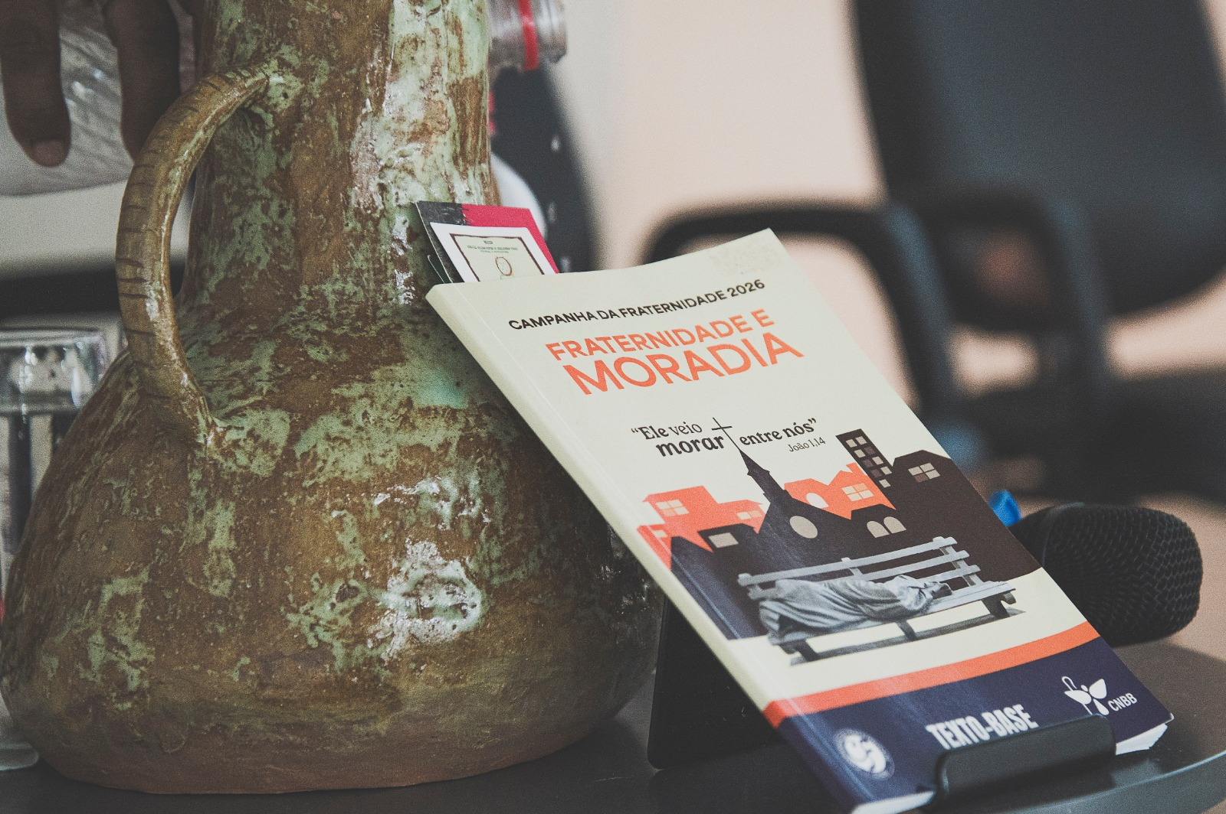
Os grupos destacam que a transformação começa pelo coração convertido e pela superação da indiferença, propondo:
Ser uma “Igreja em saída”, próxima dos que sofrem;
Romper com a zona de conforto e agir com atitude missionária;
Intensificar formação permanente (bíblica, social e política);
Combater divisões ideológicas e fortalecer a união comunitária;
Conhecer leis e direitos para cobrar políticas públicas;
Manter as ações da CF durante todo o ano, não apenas na Quaresma;
Criar grupos permanentes de reflexão da CF nas paróquias;
Incentivar participação nos conselhos de direitos e controle social.
👉 O gesto concreto mais recorrente é: visitar, organizar, formar e agir em rede, transformando fé em compromisso social efetivo.

Slide 19




Compromisso e Conversão: Mudança de Atitude
Coração Convertido
Superar a indiferença e preparar o coração para o serviço ao próximo.
Igreja em Saída
Sair da zona de conforto e ir ao encontro dos mais necessitados.
Formação Contínua
Intensificar a formação bíblica, social e política para a comunidade.
União e Ação
Combater divisões ideológicas e fortalecer a união comunitária para buscar melhorias.

Slide 20



Gesto Concreto: Visitar, Organizar e Agir
Visitas e Escuta
Organização
Ação em Rede
Identificar necessidades e fornecer auxílio às famílias em vulnerabilidade.
Criar grupos de reflexão da CF e fortalecer as Pastorais Sociais e Cáritas.
Trabalhar em parceria com órgãos governamentais e a comunidade.

Slide 21




Conclusões: Pilares Fundamentais
Os seis setores indicam que a resposta ao tema “Fraternidade e Moradia” passa por três pilares fundamentais:
Presença Missionária
Organização e Articulação
Conversão e Formação Permanente
Visitar, escutar, cadastrar, acompanhar e criar vínculos com famílias em situação de vulnerabilidade.
Criar/fortalecer a Pastoral da Moradia, integrar pastorais, participar dos conselhos e dialogar com o poder público.
Superar a indiferença, promover formação social e política, agir de forma contínua e comunitária.

